Slide 1

HTMLとCSS
管理部

Slide 2
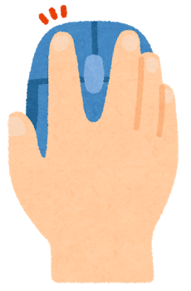
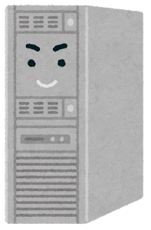
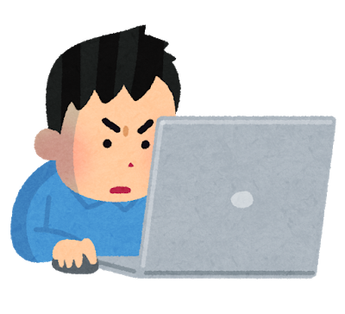
導入 HTMLとは？
普段インターネットの閲覧は、Webサーバーへのリクエストとレスポンスで成り立つ。
リクエスト
レスポンス
Webサーバー
P-01

Slide 3
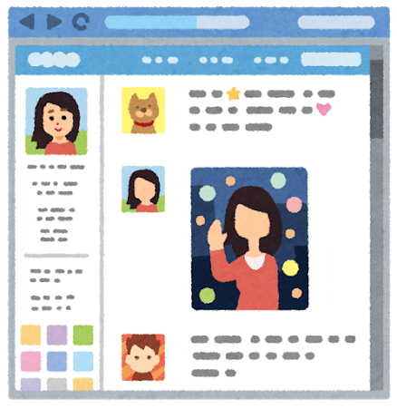
導入 HTMLとは？
このレスポンスにHTMLと呼ばれるテキストデータがあり、インターネットのホームページはHTMLでできている。
リクエスト
レスポンス
HTML
Webサーバー
P-01
P-01
Notes:
・実際に適当なホームページで「ソースをみる」をしてもよい。
・発展バージョンではchoromeでリクエストとレスポンスの確認をしてもよい。

Slide 4
導入 HTMLとは？
HyperText Markup Language
めっちゃすごい文字列で、印つけた言語
P-01
P-01
Notes:
実際に作ってい見る場合
■「はじめてのWebページ作成」
概要：4～５p
演習：6～16p

Slide 5

導入 HTMLとは？
HyperText Markup Language
めっちゃすごい文字列で、印つけた言語
ただただすごい。。。
P-01
P-01

Slide 6

導入 HTMLとは？
HyperText Markup Language
めっちゃすごい文字列で、印つけた言語
<html>
<head>
<title>Sample</title>
</head>
<body>
<p>Hello world</p>
</body>
</html>
蛍光ペンで
印をつけるイメージ
P-01
P-01
Notes:
■「はじめてのWebページ作成」
ヘッダとボディの話：18p
タグ、要素、属性の話：p20 p21

Slide 7
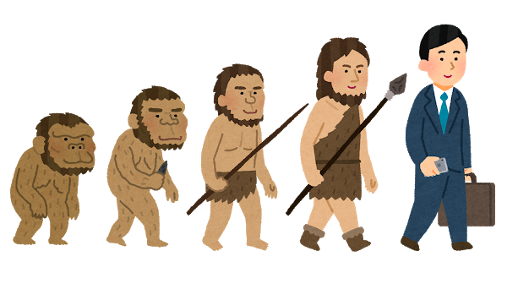
導入 HTML補足 （歴史）
HTML1.0
1989年
HTML2.0
HTML3.0
HTML4.0
HTML5.0
2008年

Slide 8
導入 HTML補足 （歴史）
<!doctype html>
<html>
<head>
<title>Sample</title>
</head>
<body>
<p>Hello world</p>
</body>
</html>
HTML5を使うために、
先頭につける

Slide 9

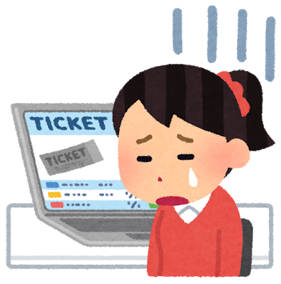
導入 CSSとは
HTMLがあれば、ブラウザでホームページの閲覧ができる。
しかし、HTMLだけでホームページのデザインを設定するのは非常に大変。
HTML

Slide 10

導入 CSSとは
そこで
Cascading Style Sheets
重ね合わせる 見た目の服
CSSさん

Slide 11
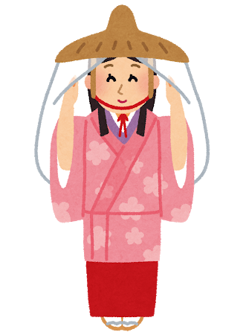
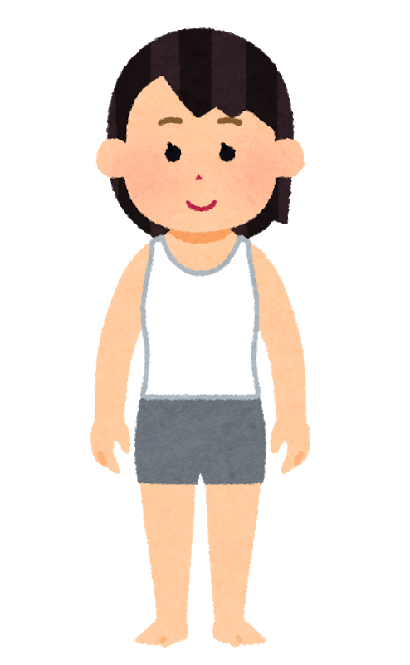
導入 CSSとは
CSSを使用した実際のホームぺージ作成のイメージ。
＋
＝
HTML
CSSさん
ホームページ

Slide 12
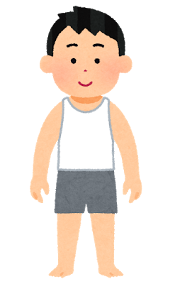
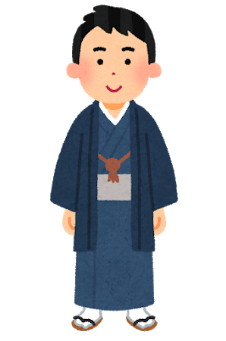
導入 CSSとは
大きなメリットは中身（HTML）とデザイン（CSS)が分離しているため、CSSが使いまわせる。
＋
＝
＝
＋
CSSさん
HTML
ホームページ

Slide 13
導入 CSSの基本３ステップ
これだけ覚えろ！
宣言
タグ指定
デザイン

Slide 14
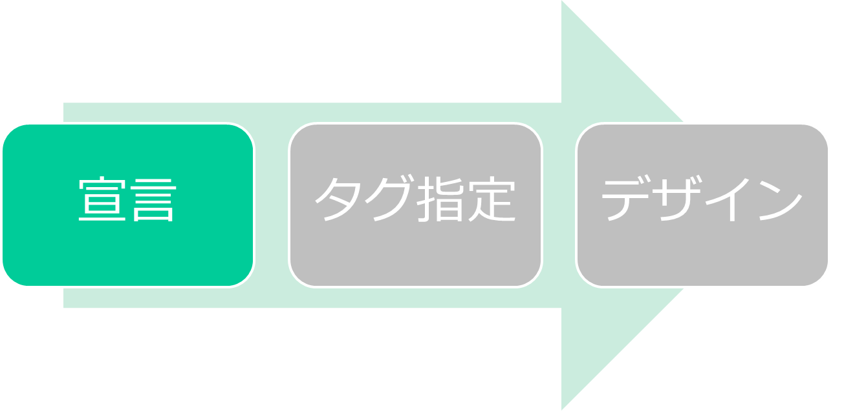
導入 CSSの基本３ステップ
①宣言
<!doctype html>
<html>
<head>
<title>Sample</title>
<link rel="stylesheet" href="css/02.css">
</head>
中略
</html>
スタイルシートのファイル
の場所を記載する。

Slide 15
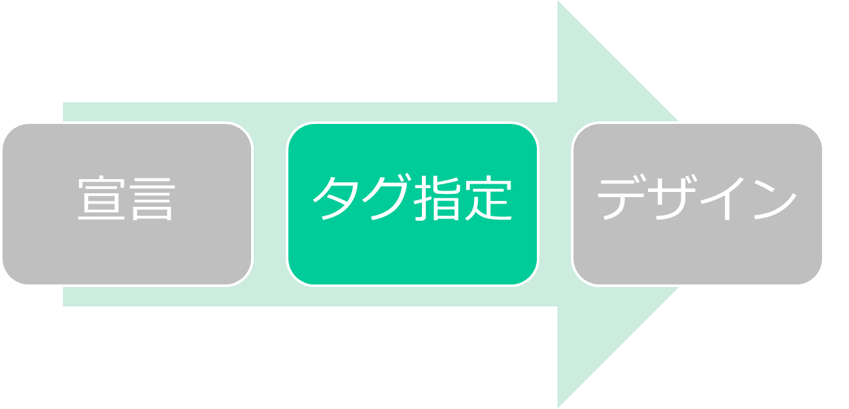
導入 CSSの基本３ステップ
②タグ指定
<!doctype html>
<html>
中略
<body>
<p class=“sukinanamae”>Hello world</p>
</body>
</html>
デザインを変えたい要素に
classの属性を指定し、好きな名前をつける

Slide 16
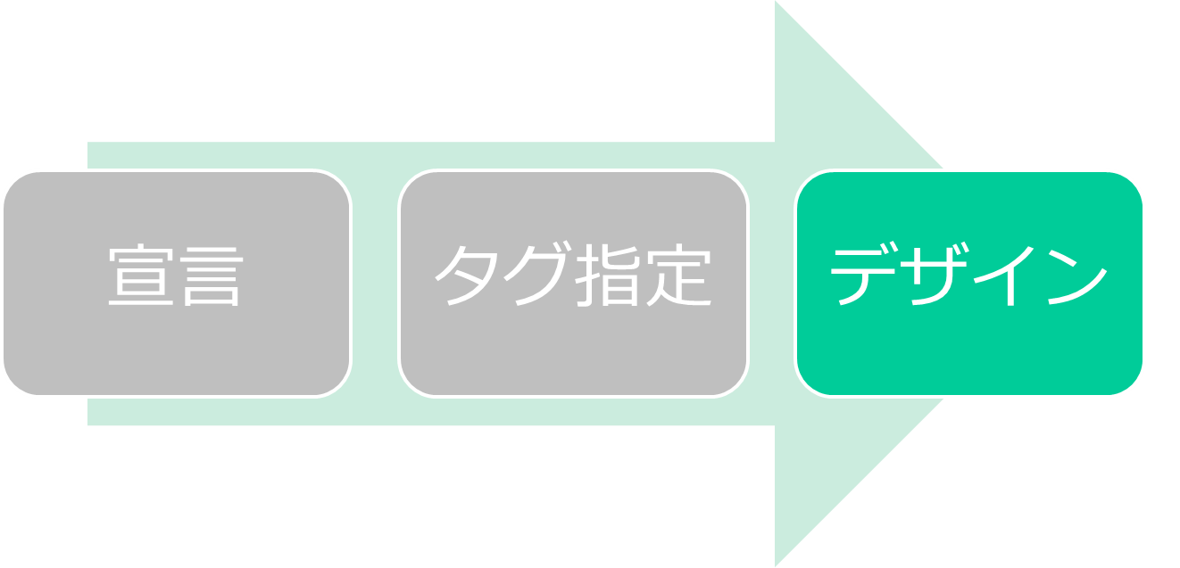
導入 CSSの基本３ステップ
③デザイン
.sukinanamae {
background-color: #ffff66;
color: #ff3333;
border-bottom: 2px solid #ff3333;
}
・CSSに「.」を付けて宣言
・デザインを記載

Slide 17
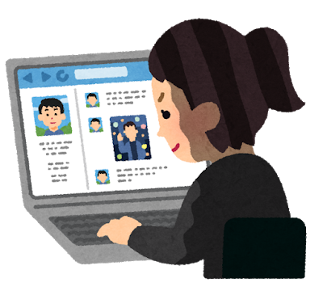
実践 CSS
実際にインターネットで調べたデザインを反映させてみよう！
「おしゃれ XXXX html 」で検索

